Slide 1
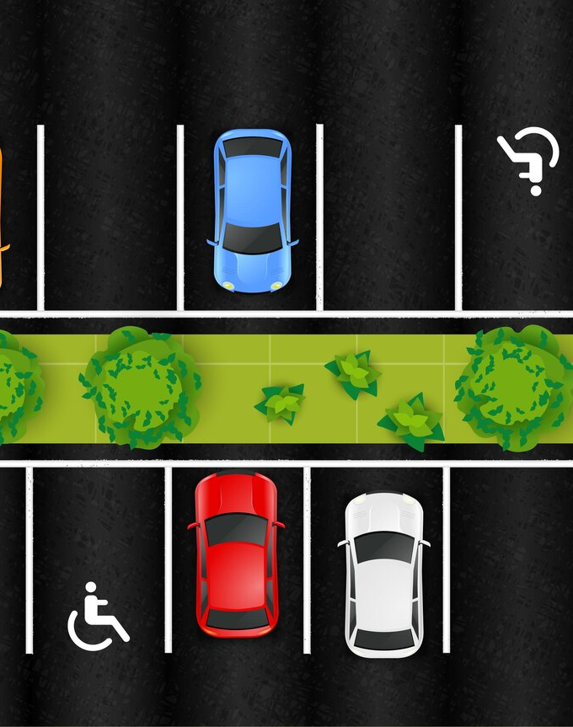
פרוייקט חניות בראודה
מגישים:
ניקיטה קונובלנקו
כפיר כהן
גיא זמיר
שני פחימה
אביתר סלומון
יאיר זנבה

Slide 2
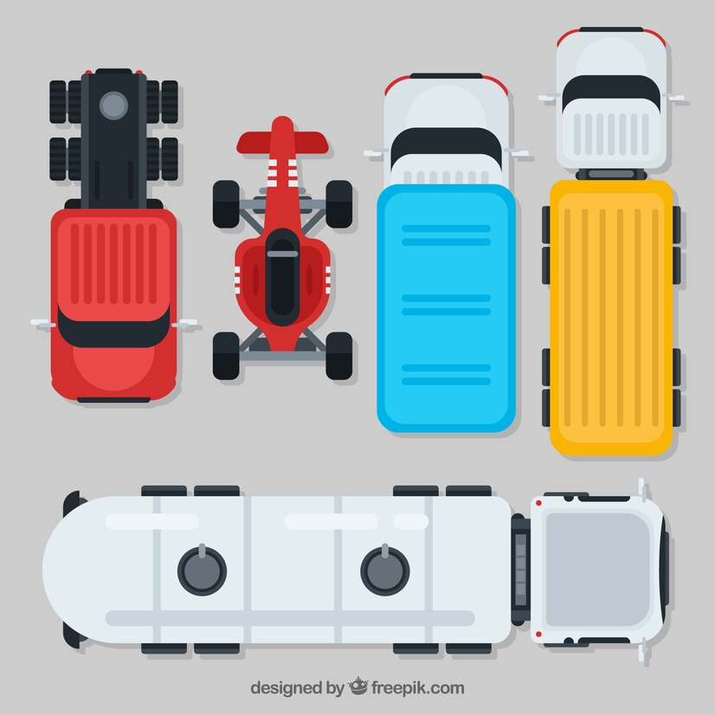
במהלך הסמסטר עבדנו על פרויקט המתמקד ברישום וניהול חניות במכללה. בשנים האחרונות, התפתחות הטכנולוגיה והצורך בניהול חניות באופן יעיל וחכם הפכו לאתגר עצום לעסקים וארגונים. בעזרת ידע של כלל חברי הצוות, פיתחנו פתרון מתקדם שמסייע למכללות לנהל את חניותיהם בצורה אפקטיבית ויעילה. במצגת זו, נעמוד על האתגרים שהובילו לפיתוח הפרויקט, את הפתרונות שפיתחנו עבורם, ואת היתרונות שהם מציעים למכללה ולסטודנטים כאחד. נתמקד בתהליכי הרישום, הניהול, והשימור של החניות באמצעות שימוש הידע שנצבר במהלך הקורס.

Slide 3
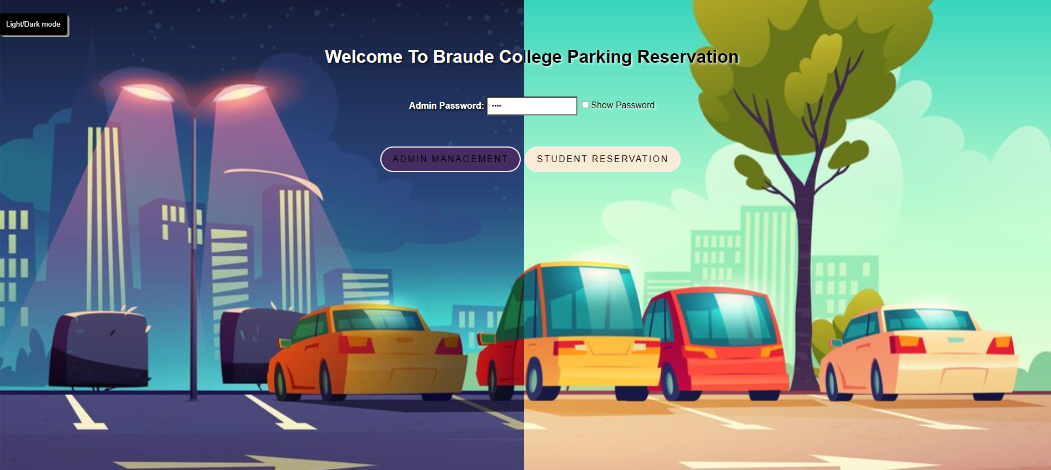
דף הבית
Ctrl+Q שינוי מצב הארה (אלמנט שלא נלמד בכיתה)
בדיקת תקינות קלט
Show Password
ADMIN MANAGEMENT
STUDENT RESERVATION

Slide 4
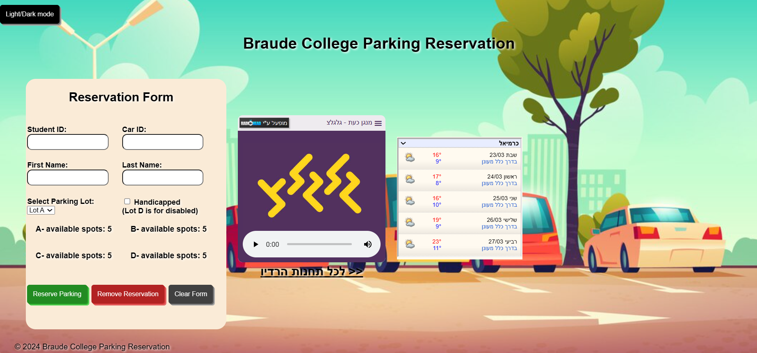
דף ההזמנה
Ctrl+R ניקוי השדות
Enter להזמנת חניה
בדיקת תקינות קלט
SAAS (רדיו + מזג אוויר)
Remove Reservation
חניית נכים
חניות פנויות

Slide 5
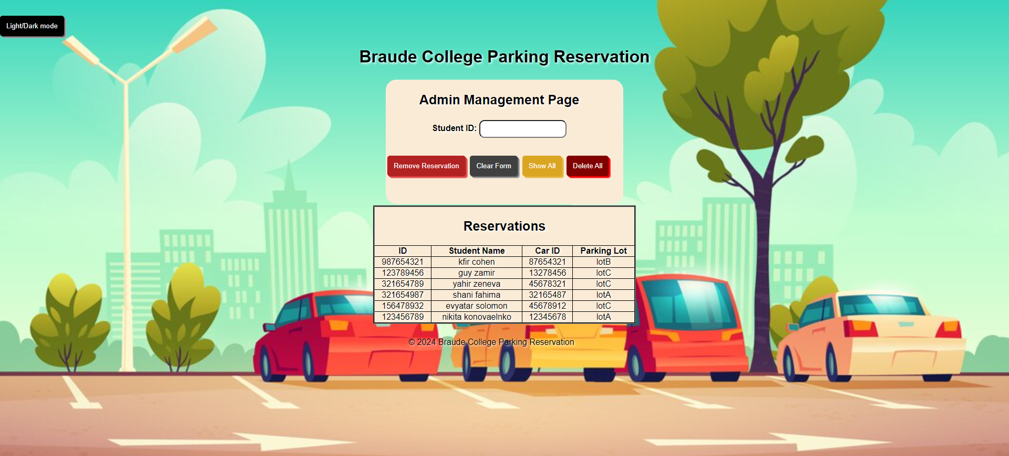
דף המנהל
Show All
בדיקת תקינות קלט
Delete All
Remove Reservation
Clear Form

Slide 6
תבנית העיצוב Singleton
תבנית העיצוב Singleton מבטיחה שלמחלקה יהיה מופע אחד בלבד ומספק גישה גלובלית לאותו מופע.
בחרנו ב-Singleton כדי להבטיח שיהיה רק מופע אחד למחלקת CounterManager האחראית על ניהול החניות בתאים השונים.
כיוןן שהמשתנים נשמרים בLocalStorage ויכול להיות שהם כבר קיימים במחשב, על ידי שימוש בתבנית זו אנו בטוחים שאובייקט מסוג CounterManager יופיע פעם אחת ולא תהיה חפיפה.
(מוקומות בהם התבנית עזרה באתר: גישה לאתר מכמה מחשבים שונים, שמירת והצגת הנתונים ברענון או מעבר בין דפים, הרצה כמה פעמים ברצף – תבנית זו מוודא שאם המחלקה קיימת – אז תיגש למופע הקיים ולא תייצר אובייקטים חדשים.

Slide 7
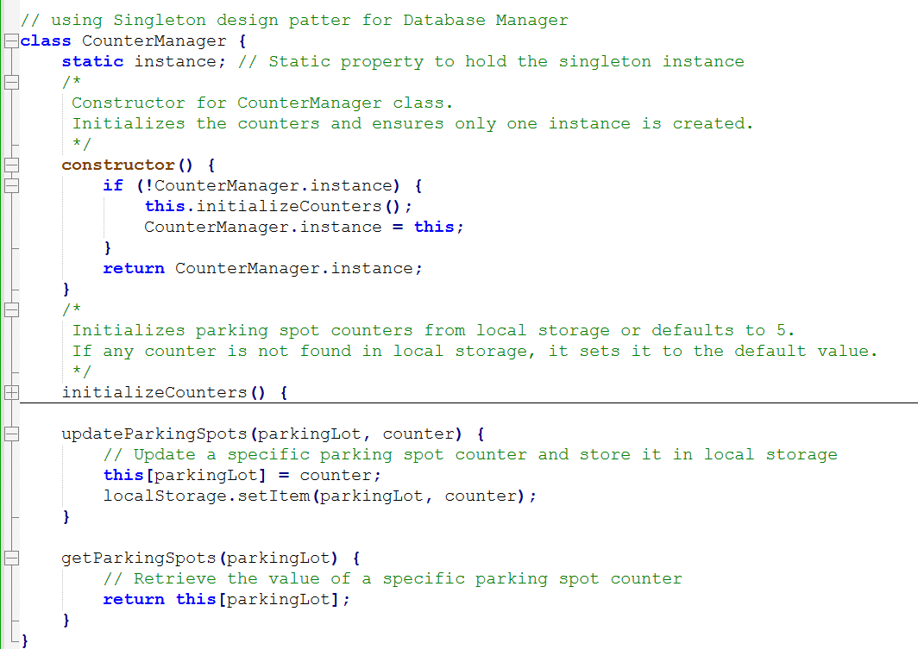

Slide 8
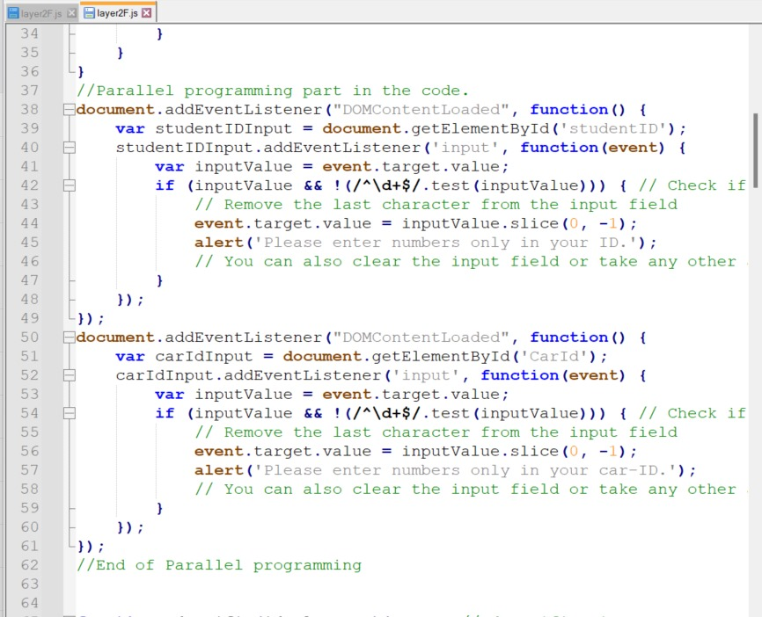
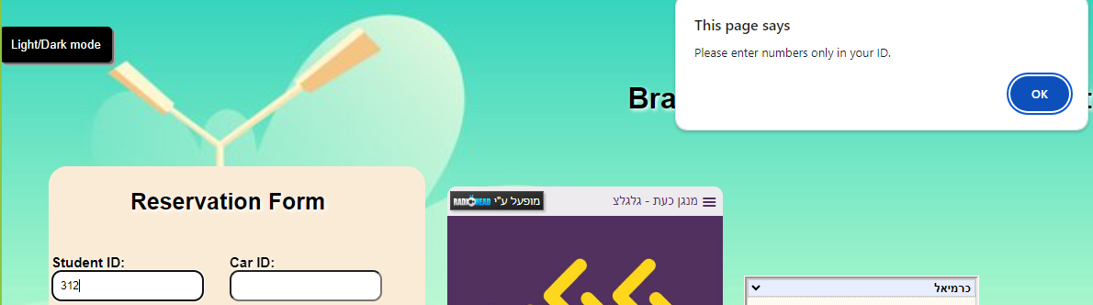
תכנות מקבילי מתקיימת בדיקה הזנת תעודת זהות תקינה: במידה והמשתמש בטעות לוחץ על מקש במקלדת שאינו סיפרה ,האתר מתריע לו שצריך להקליד רק ספרות, בנוסף לכך האות נמחקת ונשארות רק הספרות

Slide 9
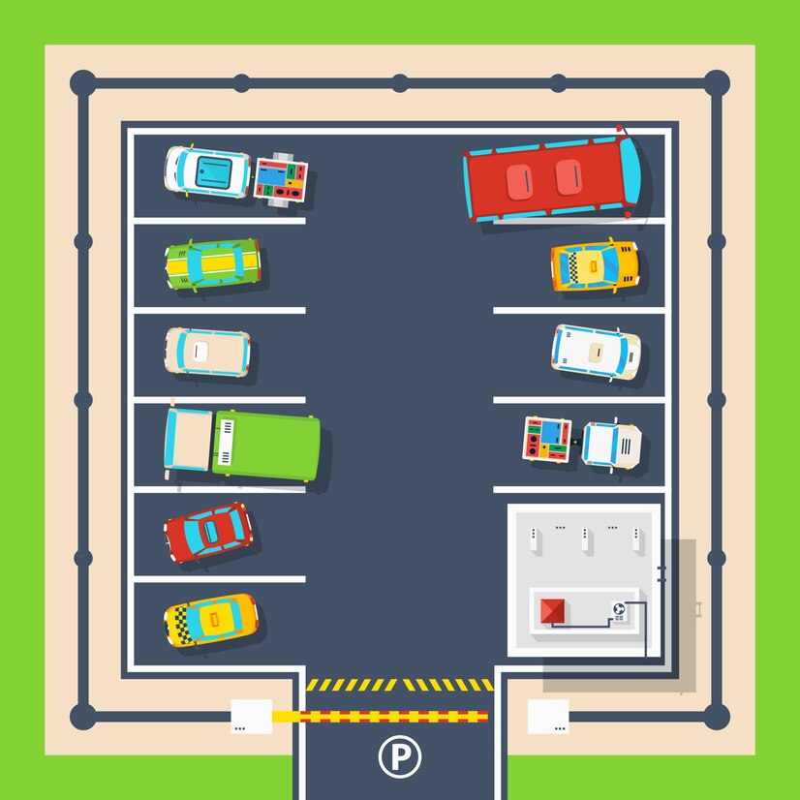
במהלך הפרוייקט נתקלנו בבעיות רבות, כגון: חוסר ידע למימוש הפונקציונאליות של פעולות מסוימות באתר, קושי בהתאמת זמנים לביצוע המטלה של כלל חברי הצוות, קושי בסנכרון המטלה לביצוע עדכונים וסדר וארגון הקבצים.

Slide 10
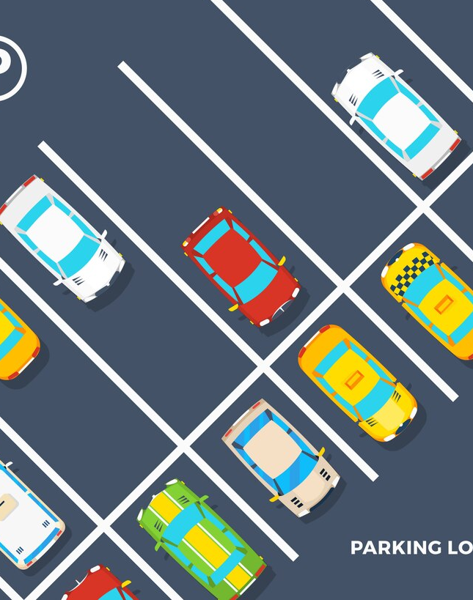
תודה רבה על ההקשבה

